Slide 1
Notes:
Figuur 1

Slide 2
Notes:
Figuur 2

Slide 3
Notes:
Figuur 9

Slide 4
Notes:
Figuur 10 + 11

Slide 5
Notes:
Figuur 13

Slide 6
Notes:
Figuur 16

Slide 7
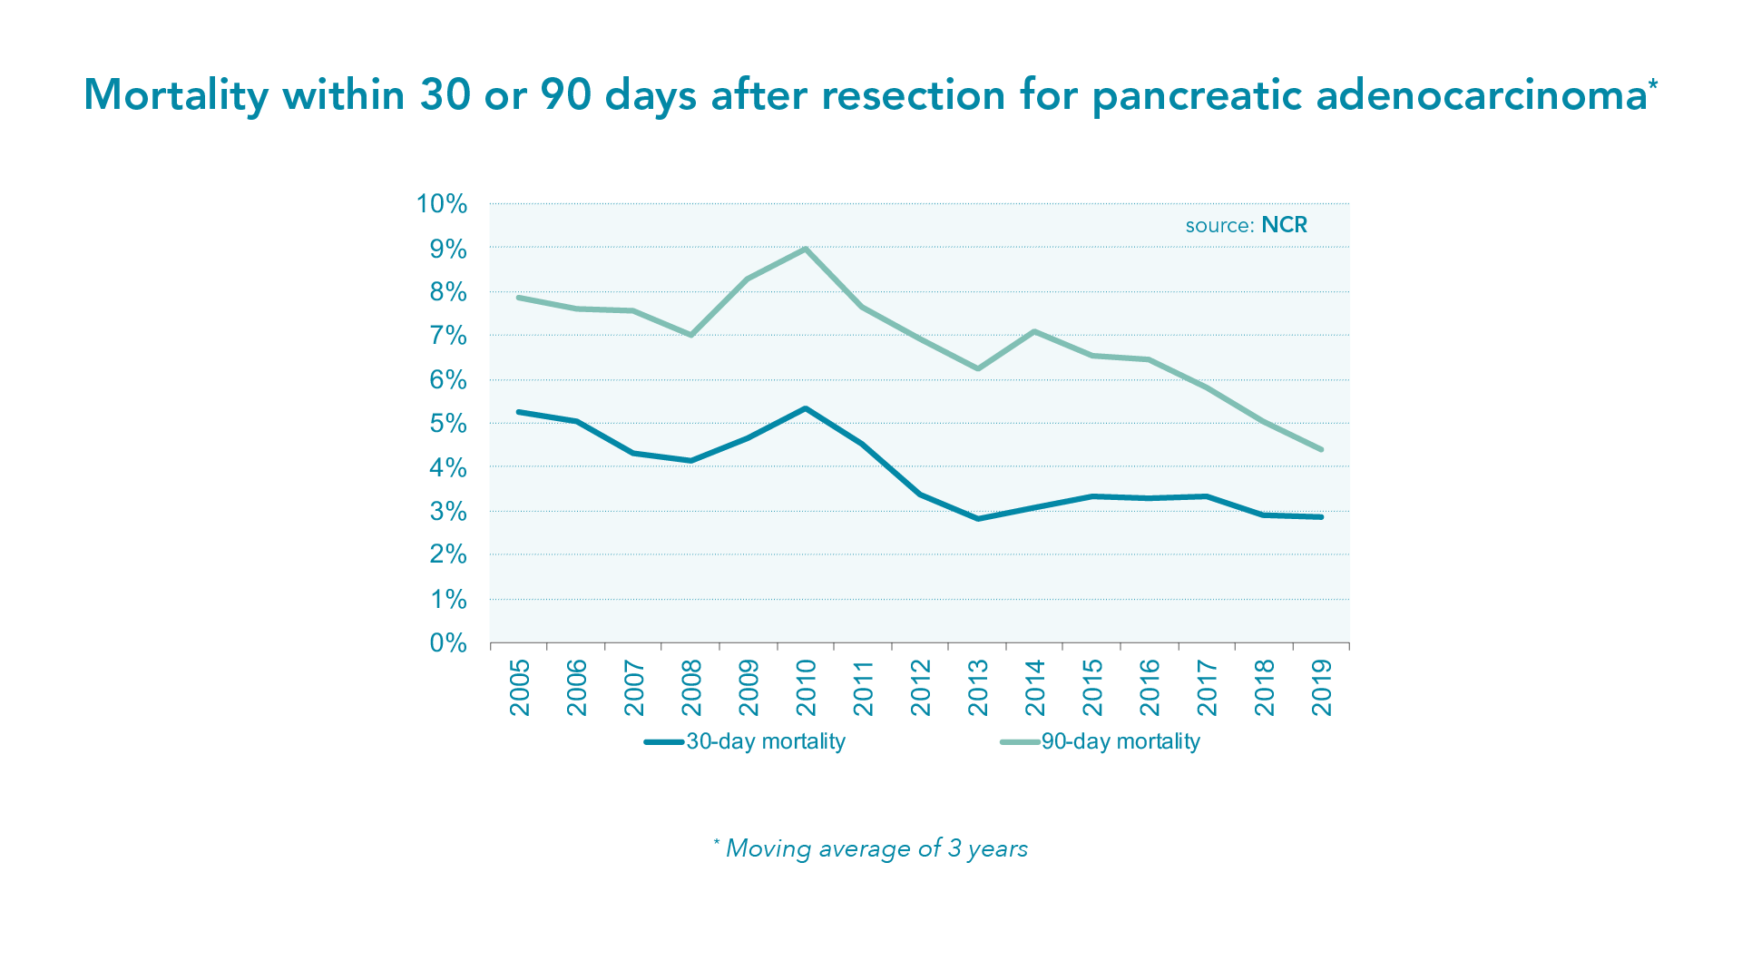
Notes:
Figuur 19

Slide 8
Notes:
Figuur 21

Slide 9
Notes:
Figuur 22

Slide 10
Notes:
Figuur 23

Slide 11
Notes:
Figuur 25

Slide 12
Notes:
Figuur 26

Slide 13
Notes:
Figuur 28

Slide 14
Notes:
Figuur 29

Slide 15
Notes:
Figuur 31

